Slide 1

Реализация концепции региональной сети ШИБЦ.
Результаты мониторинга
ГАУ ДПО Ярославской области
ИНСТИТУТ РАЗВИТИЯ ОБРАЗОВАНИЯ
Программа повышения квалификации
«Сетевое взаимодействие школьных ИБЦ»
Смирнова А.Н., проректор ГАУ ДПО ЯО ИРО
март-апрель 2018

Slide 2
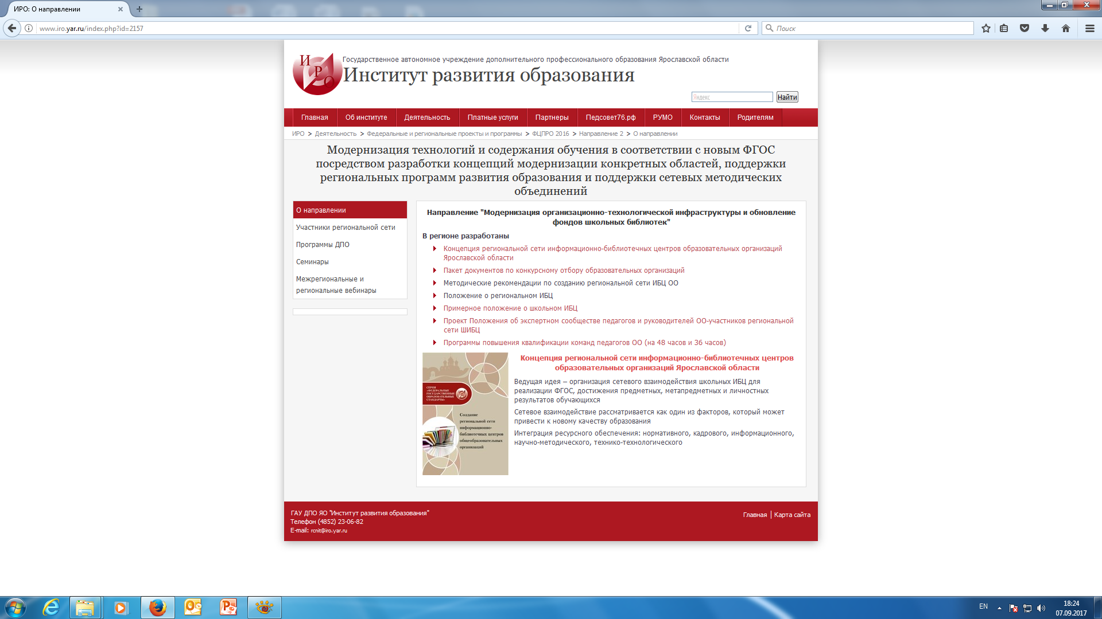
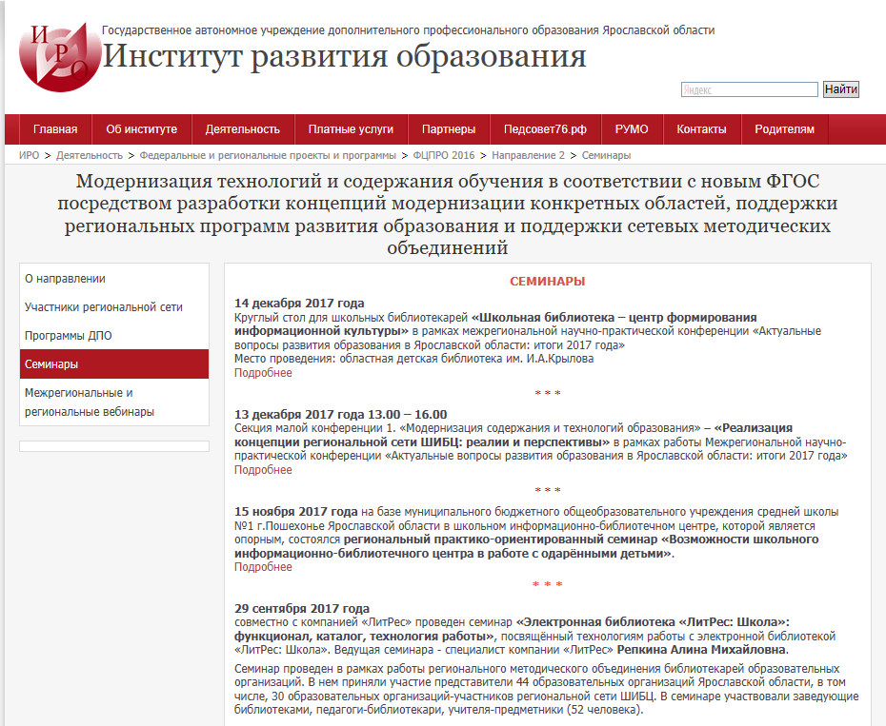

Slide 3
Субъекты региональной сети
Сетевая инфраструктура
Сетевое взаимодействие
60 ШИБЦ:
2016г. – 20 ШИБЦ
2017г. – 40 ШИБЦ
2016г. – 4 опорных ШИБЦ
2017г. – 4 ресурсных центра
4 ассоциированных члена
ШИБЦ
1
ШИБЦ
2
Ассоцииро-ванный член
Ассоцииро-ванный член
…
РИБЦ
Опорный
ШИБЦ
Ресурсный
центр
…
…
ШИБЦ.

Slide 4
Проекты развития ШИБЦ
ШИБЦ как центральная площадка реализации неформального образования (МОУ СШ №7 г. Тутаев)
ШИБЦ как центр профориентационной работы в гимназии (гимназия №1 г. Ярославль)
ШИБЦ как место информационного, интеллектуального и культурного развития участников образовательного процесса (СШ №89 г. Ярославль)
…

Slide 5
Результаты мониторинга 2017 года
Мониторинг осуществлялся по семи основным направлениям:
Нормативно-правовая база
Согласованность действий участников отношений в сфере образования
Кадровое обеспечение ШИБЦ
Материально-техническая база
Информационно-ресурсное и программное обеспечение
Библиотечный фонд
Механизмы научно-методической поддержки ШИБЦ

Slide 6
Нормативно-правовая база ШИБЦ в образовательной организации
Индикаторы сформированности:
положение о ШИБЦ
наличие у ШИБЦ статуса педагогического структурного подразделения
норматив штатных единиц в ШИБЦ
функционал сотрудников ШИБЦ.

Slide 7
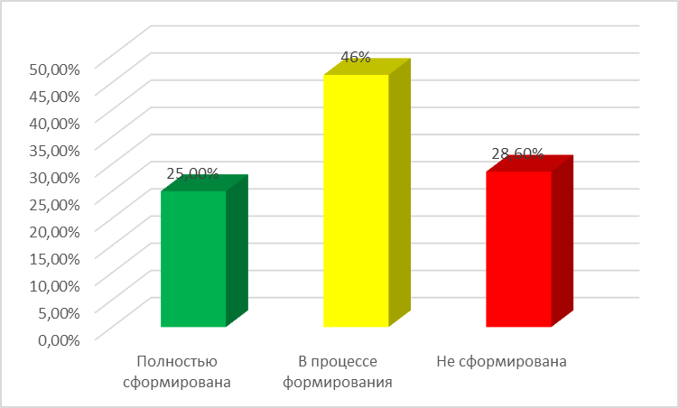
Сформированность нормативно-правовой базы ШИБЦ в образовательных организациях

Slide 8
Согласованность действий участников отношений в сфере образования
Индикаторы степени согласованности действий участников отношений в сфере образования:
кооперация ШИБЦ с учреждениями образования и культуры
интеграция ШИБЦ в образовательное пространство школы
включенность ШИБЦ в образовательные проекты и программы
ШИБЦ как обязательный компонент образовательного и воспитательного процесса.

Slide 9
Активное взаимодействие ШИБЦ
46,4% с учреждениями образования и культуры
64,3% с районными, городскими библиотеками
7,1% с архивами
46,4% с другими ШИБЦ
Интеграция ШИБЦ в образовательное пространство школы
57% проводят мероприятия для учащихся и их семей
64,3% активно сотрудничает с педагогами (см. далее)
14,2% участвует в определении принципов обновления фонда учебной литературы
Школьный музей
включение в образовательный процесс информационных технологий и медиаресурсов

Slide 10
Направления сотрудничества с педагогами

Slide 11
Кадровое обеспечение школьных информационно-библиотечных центров
Индикаторы:
соответствие штата педагогов-библиотекарей расширенному в соответствии с требованиями ФГОС перечню предоставляемых библиотекой услуг
развитие системы дополнительного профессионального образования и повышения квалификации педагогов-библиотекарей.
В 52,6% ОО единственная штатная единица - ставка заведующего
С преобразованием школьных библиотек в ИБЦ спектр
предоставляемых ими услуг расширился, а штат сотрудников
остался прежним, требуются новые компетенции.
Востребованность тематики курсовой подготовки:
курсов по эффективному использованию ШИБЦ в образовательной деятельности (75%),
специализированные библиотечные курсы (53,5%),
развитию ИКТ-компетенций педагогов-библиотекарей (42,8%).

Slide 12
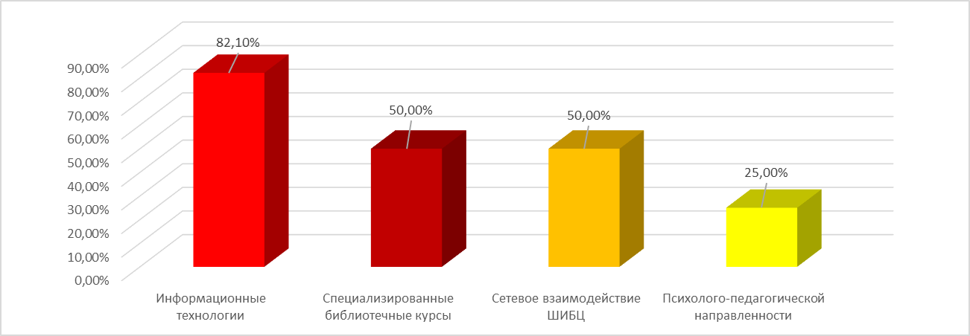
Популярность направлений повышения квалификации среди сотрудников ШИБЦ

Slide 13
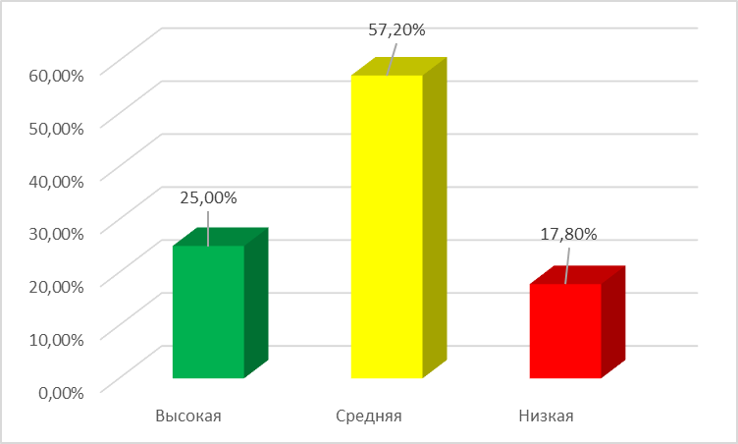
Материально-техническая база
три группы по степени оснащенности:
низкая степень оснащенности (ШИБЦ с отсутствием техники или одним-двумя наименованиями) – 17,8%,
средняя степень оснащенности (от трех до пяти наименований техники в ШИБЦ) – 57,2%,
высокая степень оснащенности (6 и более наименований техники в ШИБЦ) – 25%.
В 25% ШИБЦ нет зонирования помещений

Slide 14
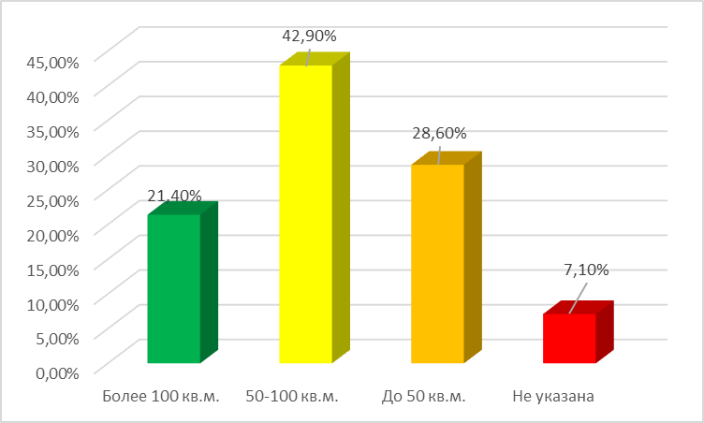
В 75% ШИБЦ существует зонирование помещений (территориально выделены такие зоны как читальный зал, абонемент, книгохранилище, помещение для обслуживания читателей и другие специализированные помещения)

Slide 15
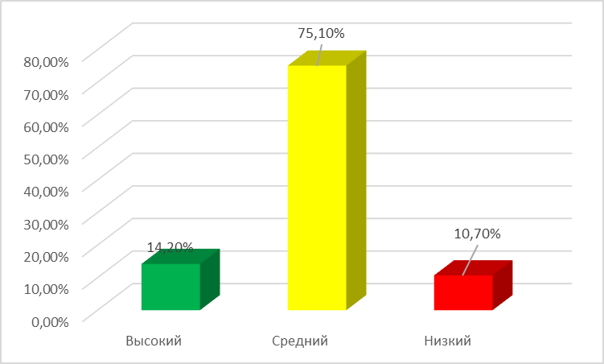
Информационно-ресурсное и программное обеспечение
Индикаторы:
доступ к профессиональным базам данных, информационным справочным и поисковым системам, полнотекстовым электронным библиотекам
технологии электронного обучения
переход от печатных изданий к электронным информационным и образовательным ресурсам, в том числе мультимедийным и интерактивным.
В 64 % ШИБЦ используется системы:
МАРК-SQL-версия для школьных библиотек
ИРБИС
ПК «Параграф» модуль Библиограф

Slide 16
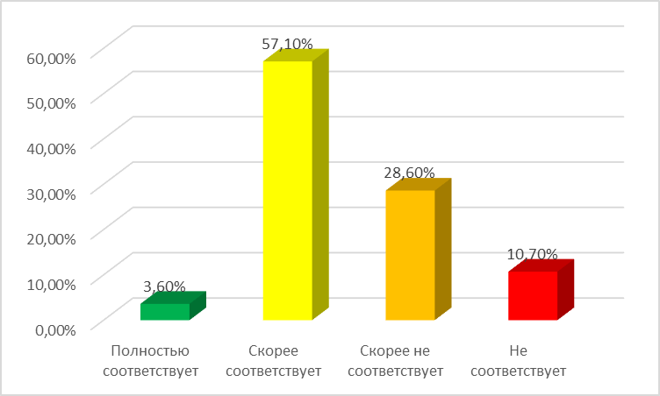
Библиотечный фонд
Индикаторы:
укомплектованность учебными и не учебными изданиями различной тематики, используемых при освоении основных образовательных программ, а также способствующими всестороннему развития обучающихся в целом,
механизмы обновления библиотечного фонда.
Соответствие фондов медиаресурсов
ШИБЦ учебному плану и образовательным программам школ (по мнению респондентов)

Slide 17
Научно-методическая поддержка ШИБЦ
Индикатор:
методическое сопровождение деятельности
педагогов-библиотекарей, в том числе посредством сетевого
взаимодействия ШИБЦ.
Несформированность системы сетевого взаимодействия ШИБЦ: активность во взаимодействии с другими ШИБЦ осуществляется стихийно и основывается на личных контактах.
ШИБЦ региона неравномерно охвачены вниманием как со стороны научно-методических структур, так и со стороны своих коллег – сотрудников других ШИБЦ.

Slide 18
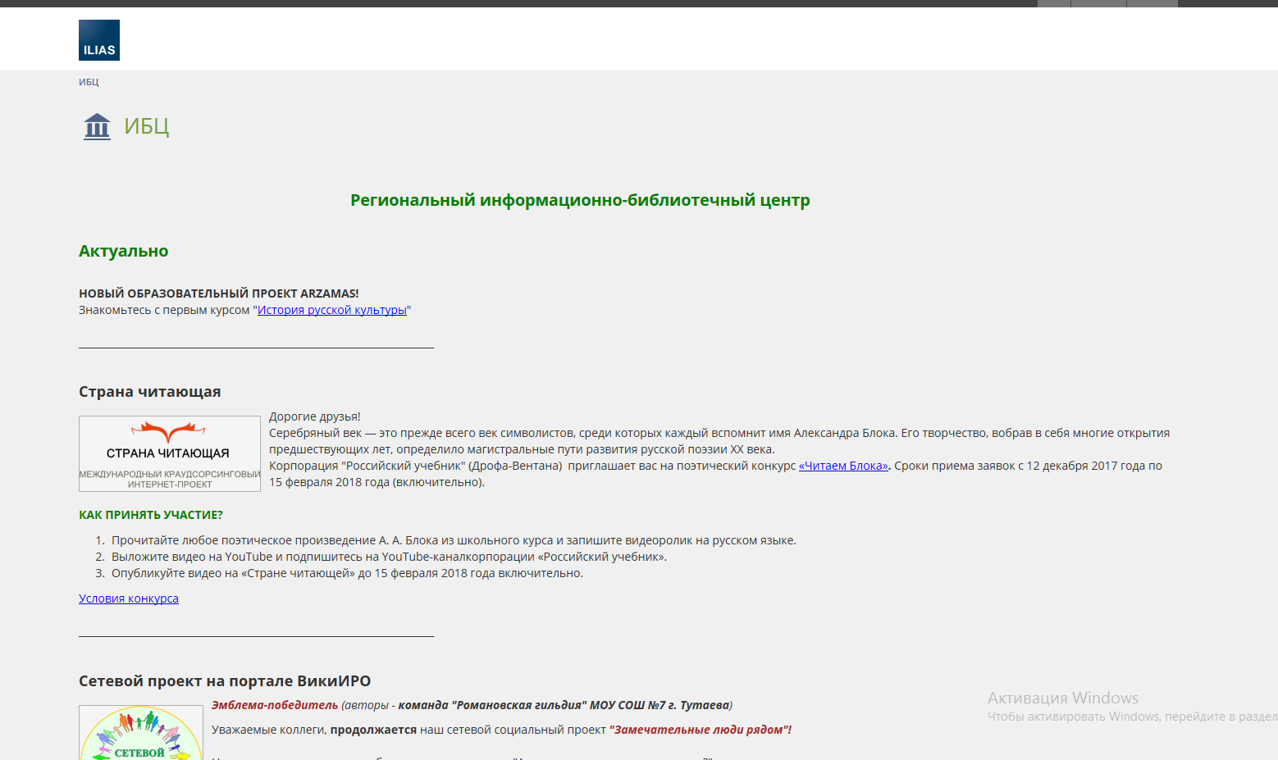
Информационно-методическое обеспечение
http://ios.iro.yar.ru/ilias.php?baseClass=ilrepositorygui&reloadpublic=1&cmd=frameset&ref_id=1

Slide 19
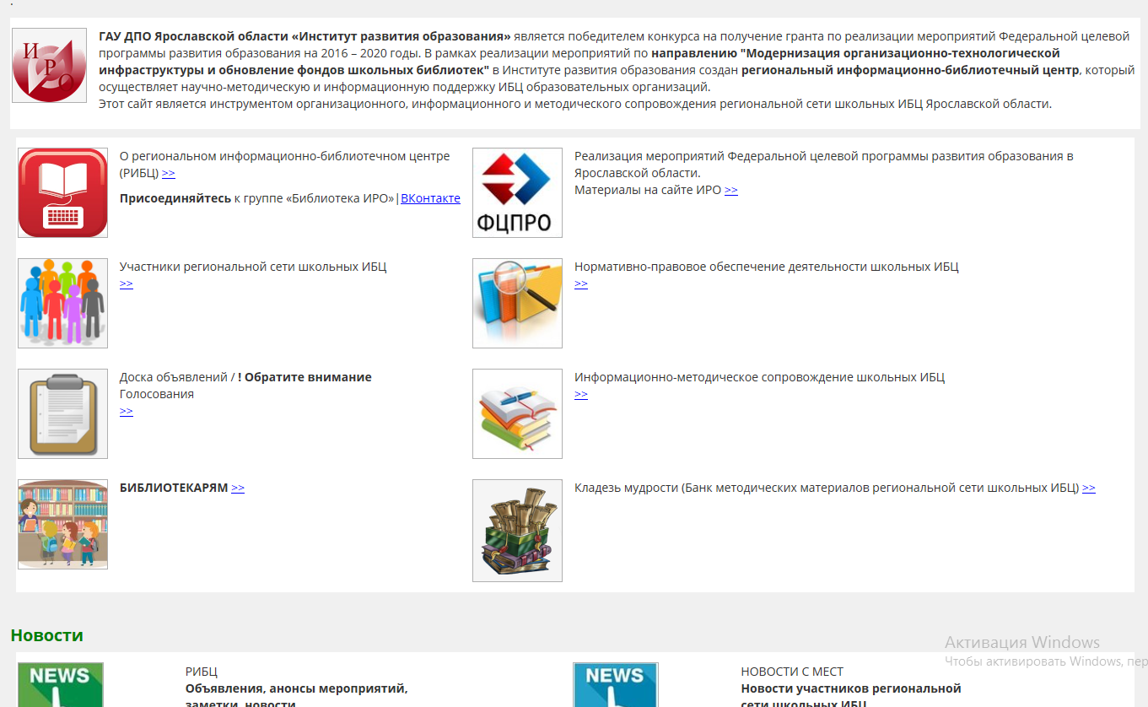
Информационно-методическое обеспечение

Slide 20
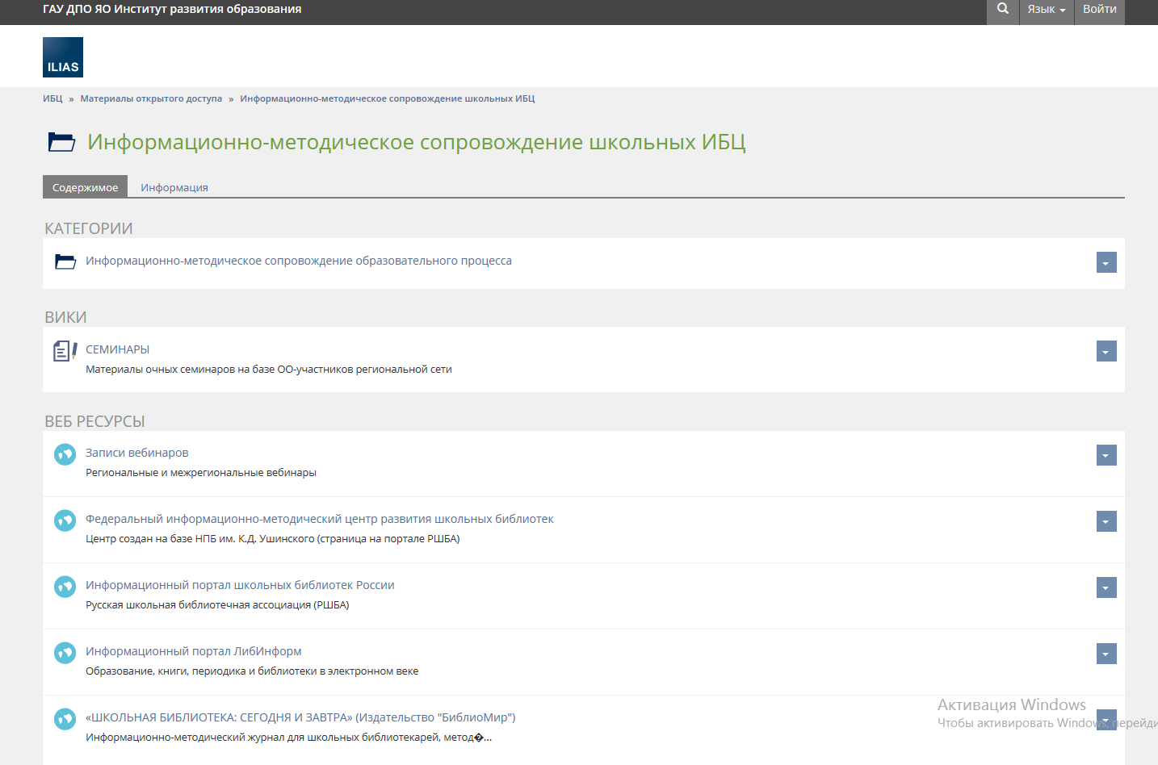
http://ios.iro.yar.ru/ilias.php?ref_id=251&cmd=render&cmdClass=ilrepositorygui&cmdNode=26&baseClass=ilrepositorygui

Slide 21
Ведущие принципы сетевого взаимодействия
наличие объединяющей цели по повышению качества образовательного процесса, основанной на заинтересованности участников в использовании совместных ресурсов (в интеграции ресурсов); в том числе в разработке совместных электронных каталогов, баз данных
добровольность связей в сети, потребность участников сети во взаимодействии и сотрудничестве
множественность уровней взаимодействия, каждый участник может взаимодействовать напрямую с любым другим участником сети
широкая специализация участников сетевого взаимодействия в связи с широким спектром тематик, направлений деятельности
коллегиальность принятия решений, формирование норм (правил) сетевого взаимодействия «снизу»
общее информационное пространство, открытость и общедоступность ресурсов (идей, стратегий, методических, научно-методических и образовательные продуктов и др.).
Notes:
Сетевое взаимодействие в региональной сети ШИБЦ Ярославской области – «это взаимодействие, при котором участники сети осуществляют совместную деятельность, проектируют и создают коллективный продукт, т.е. осуществляют деятельностный контакт, в результате которого формируется некое новое качество. Это такой контакт, при котором каждый участник взаимодействия предъявляет индивидуальную субъектную позицию (ресурс), а из взаимодействия рождается некоторое новое системное качество, которое могло не существовать до момента этого взаимодействия

Slide 22
Функции сетевого взаимодействия в региональной сети ШИБЦ
аналитико-прогностическая (анализ информации о среде взаимодействия; определение перспектив развития сетевого взаимодействия);
организационно-координационная (организация деятельности в сети, координация взаимодействия участников);
информационно-методическая (создание контента и обеспечение информационных потоков в сети; совместная разработка методических продуктов);
экспертная (создание механизмов общественной экспертизы результатов сетевого взаимодействия);
образовательная (создание организационно-педагогических условий для совершенствования профессиональных компетенций педагогических работников);
консультационная;
исследовательская (организация исследовательской деятельности участников образовательных отношений; реализация исследовательских проектов);
контрольно-диагностическая (мониторинг достижения поставленных целей).

Slide 23
